Slide 1
Экологическое ассорти для 1-4 классов.

Slide 2
ОКРУЖАЮЩАЯ СРЕДА
Есть одна планета – сад
В этом космосе холодном.
Только здесь леса шумят,
Птиц скликая перелетных.
Лишь на ней одной увидишь
Ландыши в траве зеленой.
И стрекозы только тут
В речку смотрят удивленно.
Береги свою планету,
Ведь другой на свете нету!
Я. Аким.

Slide 3
Жалоба № 1
Многие меня не любят. Боятся. Говорят, по ночам летаю, прохожих пугаю, глаза у меня как фары. А я никого не трогаю, живу в лесной глуши. Летаю бесшумно. А то, что я урожай спасаю – это не в счёт? Кстати, тонну в год!»

Slide 4
Это сова. Находится под охраной закона. Одна серая сова за лето убивает тысячи полёвок, которые за лето способны уничтожить тонну зерна.

Slide 5
Жалоба № 2
«Слышала, слышала, что меня называют страшным хищником, за аппетит не мерянный ругают, диетой угрожают. А вы разве видели, чтоб я упитанней сверх меры была? Да некоторые ещё благодарить меня должны за избавление от кровососущих насекомых. Многие мной даже очень довольны, люди мне, например, спасибо говорят!»

Slide 6
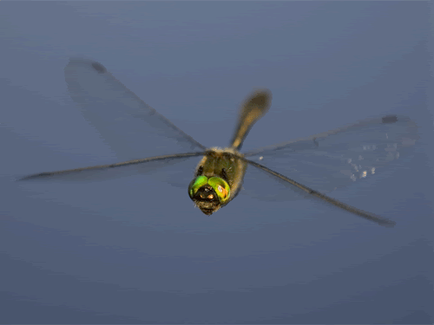
За день стрекоза съедает такое количество насекомых, что их вес намного превосходит вес самой охотницы. … Активно уничтожают комаров, мошек и прочих кровососущих насекомых, чем стрекозы приносят очевидную пользу человеку.

Slide 7
Жалоба № 3
«Наговаривают на меня, ругают. Стараюсь на глаза даже меньше попадаться, что где не случись в огороде– то я крайний. Очень мне нужны их картошка с клубникой. Терпеть овощи не могу! Да, рою, конечно, червей дождевых очень люблю. Я виноват, конечно, но у каждого свои слабости. Зато сколько пользы приношу – урожай от вредителей спасаю!»

Slide 8
Кроты не только вредят огородам и садам, но и приносят определенную пользу: уничтожают медведок, личинок майских жуков , слизняков.

Slide 9
Жалоба № 4
«На меня многие обижаются, что якобы и окраска моя маскировочная специально, и зубы заточены, и в засаде я прячусь. Да, аппетит у меня что надо, да и рыбку разную люблю, а иногда второпях и своих детишек проглочу. Зато меня есть за что уважать, я ведь санитар в реке!»

Slide 10
Щука является санитаром озер и рек. Она нападает прежде всего на больную рыбу и съедает её.

Slide 11
Жалоба № 5
На земном шаре нет, пожалуй, такого существа, о котором рассказывали столько легенд и небылиц, как о нас. Не нравится, что темноту мы любим, что на обычных птиц и зверей не похожи. Но мы же друзья человека, а не враги. Что же нам делать? Ведь такими мы уродились! Обижают нас часто.

Slide 12
Летучая мышь.
Сам человек получает неоценимую помощь от этих зверюшек, ведь одна мышь способна поглотить 600 комаров за один час. … Пользу получают и растения, которые опыляются летучими мышами, чье питание состоит из цветочного нектара и пыльцы.

Slide 13
Жалоба № 6
Сама знаю, что не красавица я. Окажись я рядом, многие шарахаются в сторону, говорят, что противная, бородавчатая, а то ещё камнем бросят или ногой пнут. А за что? Не всем же быть красивыми! А польза от меня людям большая.

Slide 14
Это жаба. Одна жаба сохраняет от гусениц и червей целый огород. Если в доме завелись тараканы, принеси жабу – они исчезнут

Slide 15
На нашем шарике земном,
Где родились мы и живём,
Где в травах летняя роса
И голубые небеса,
Где море, горы, степи, лес -
Полно таинственных чудес.
Не разрушайте этот мир,
Девчонки и мальчишки,
Иначе эти чудеса
Останутся лишь в книжке.
Ты - тоже часть его чудес,
И для тебя темнеет лес,
И речка светлая течёт,
И по весне сирень цветёт.
И надо постараться
Нам с этим не расстаться.

